Slide 1
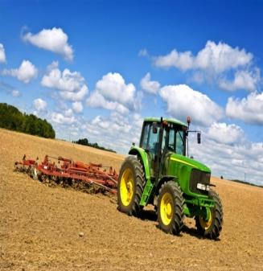
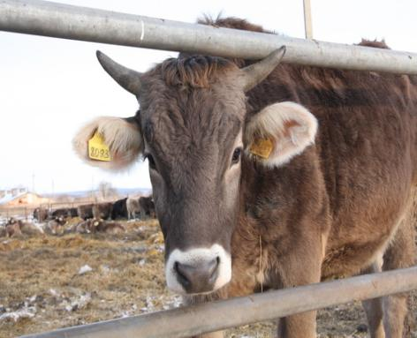
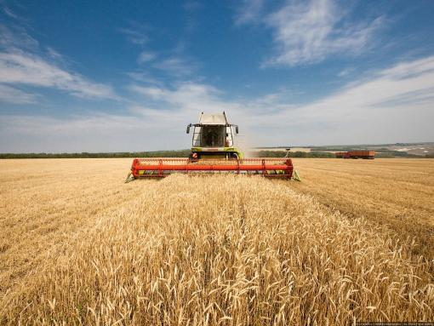
Влияние агроклиматических
ресурсов на сельскохозяйственную
деятельность племзавода „Большемурашкинский’’.
Решение продовольственной проблемы в России.
Работу выполнили ученики 10го класса Советской СОШ : Галочкин Сергей, Курлов Александр
учитель географии: Ломаченко Ирина Алексеевна

Slide 2
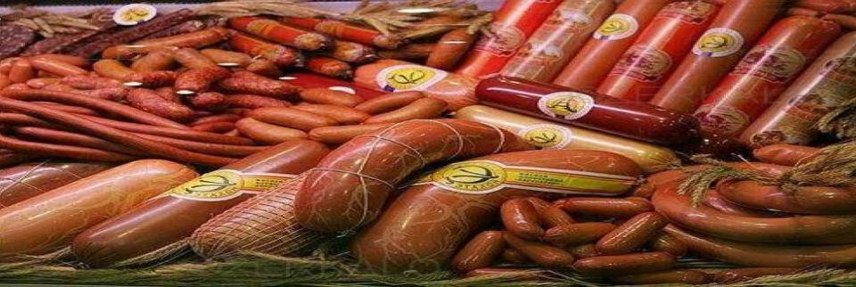
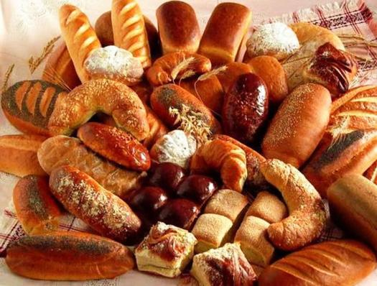

Slide 3
Цель нашей исследовательской работы
Рассмотреть влияние агроклиматических ресурсов нашей страны на ведение сельского хозяйства
Пути решения продовольственной проблемы в России.

Slide 4
Агроклиматические ресурсы
Агроклиматические ресурсы— это свойства климата, обеспечивающие возможности сельскохозяйственного производства. Они характеризуются: продолжительностью периода со среднесуточной температурой выше +10 °С; суммой температур за этот период; соотношением тепла и влаги (коэффициент увлажнения); запасами влаги, создаваемыми в зимний период снежным покровом.

Slide 5
Климат области и района
В целом климат нашей области является здоровым для жизни человека и благоприятным для произрастания сельскохозяйственных культур. Засуха и неурожай бывают редким явлением и распространяются обычно не на всю область.

Slide 6
Одна из основных задач хозяйств России это решение продовольственной проблемы
Пути решения
Развитие Агро-промышленного комплекса
Развитие отраслей, производящих С/Х технику и удобрения.
Развитие отраслей по переработке сельско-хозяйственной продукции
Развитие сельского хозяйства страны

Slide 7
Структура посевных площадей племзавода «Большемурашкинский» на 2015 год
Яровые - 1700 га
Озимая пшеница – 2000 га
Однолетние травы на корма -1550 га
700 га - пшеница
450 га - ячмень
Многолетние травы - 2775 га
100 га - кукуруза
100 га - овёс
150 га - зернобобовые
200 га - посевы на силос и зелёный корм
8025 га – всего посевов
1900 га - пары
9925 га - пашня
11387 га – с/х угодья(пастбища, сенокосы)

Slide 8
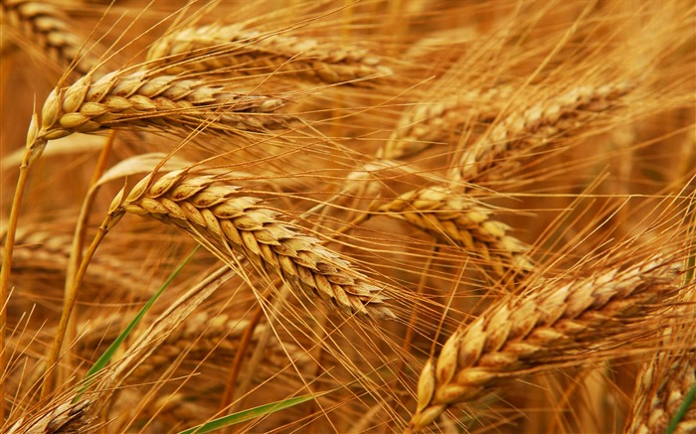
Пшеница

Slide 9
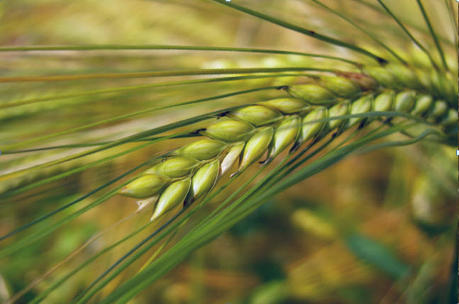
Ячмень

Slide 10
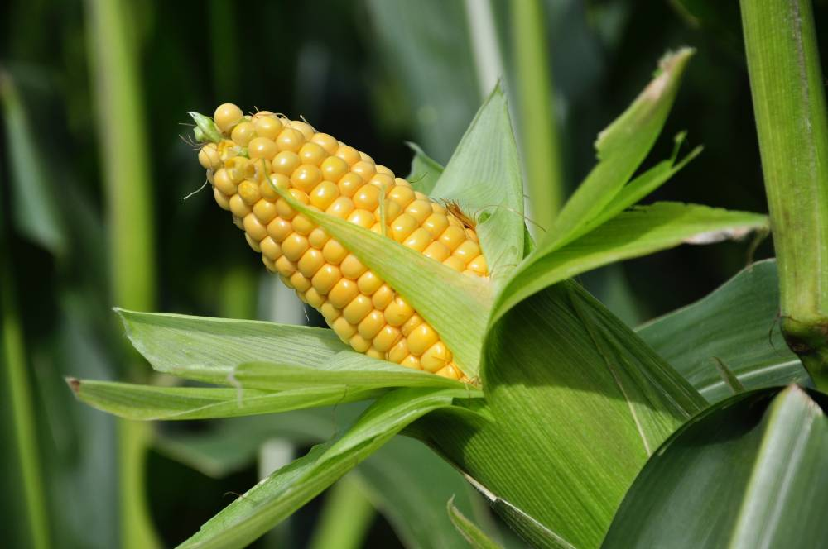
Кукуруза

Slide 11
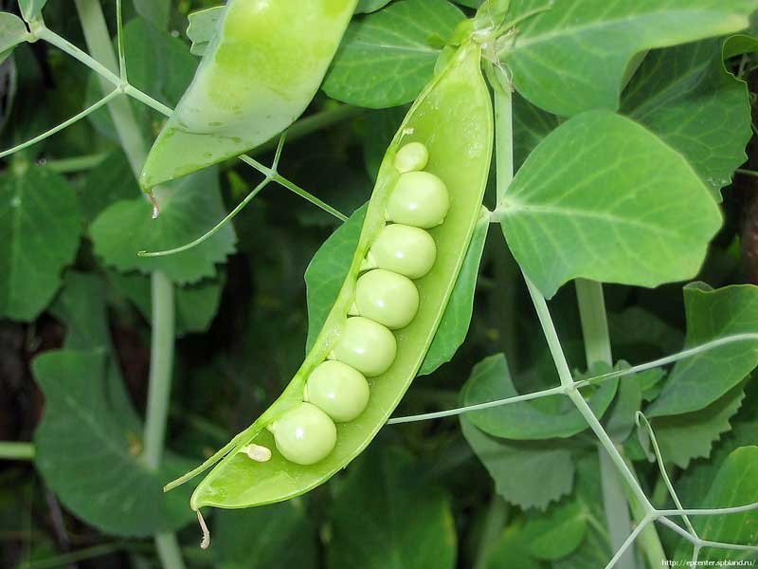
Горох

Slide 12
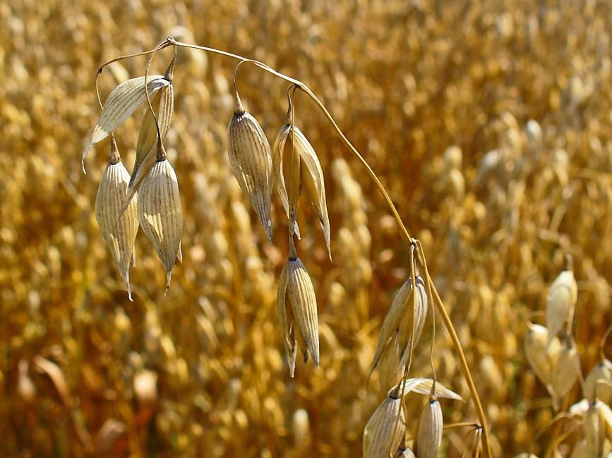
Овёс

Slide 13
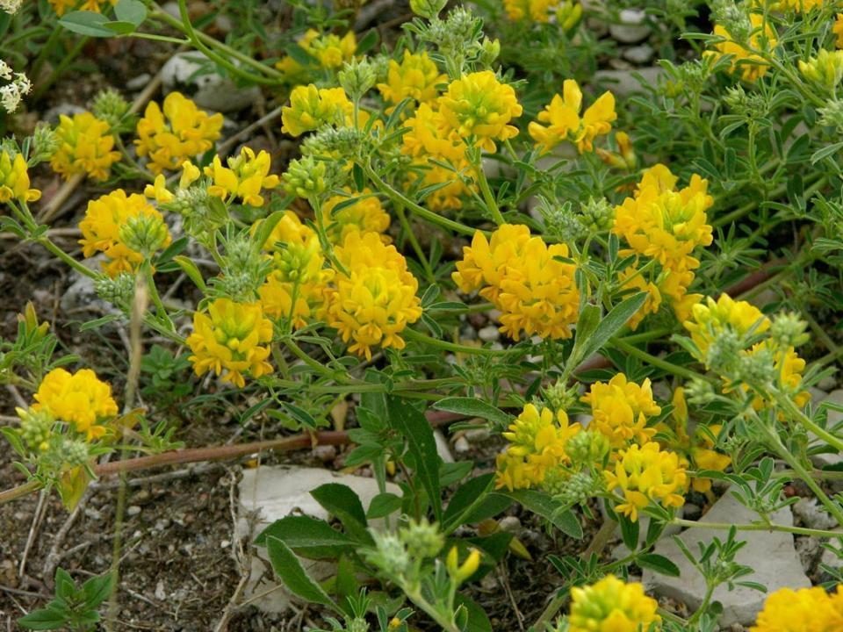
Люцерна

Slide 14
 | 2009 | 2010 | 2011 | 2012 | 2013 | 2014
Озимая пшеница | 26,4 | 5,7 | 24 | 4,7 | 17,2 | 23,2
Яровые | 20,8 | 23,9 | 23,7 | 23,4 | 15,7 | 21,1
Зерновые в среднем | 23,5 | 13,2 | 24 | 22 | 16,4 | 21,9
Урожайность зерновых культур ц/га
Засуха
Дождливый

Slide 15
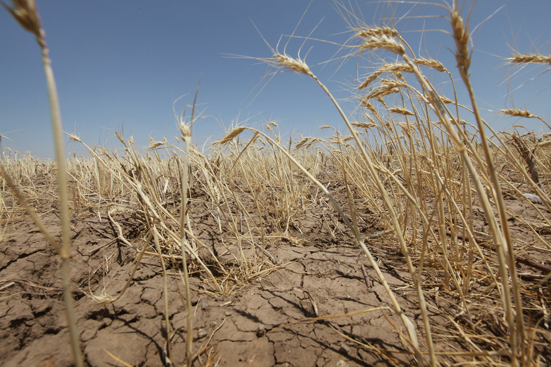
Засуха

Slide 16
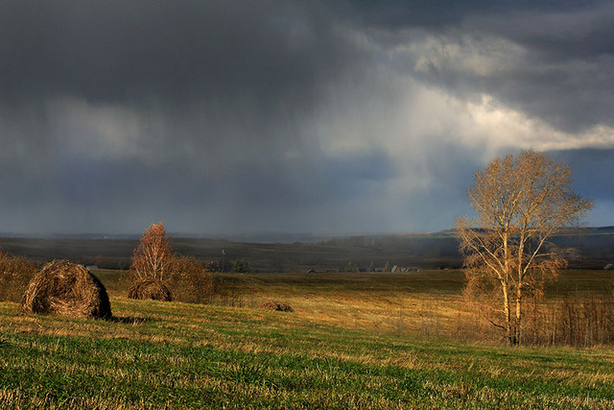
Обильные дожди во время сбора урожая мешают работе техники

Slide 17
Обильное выпадение осадков

Slide 18
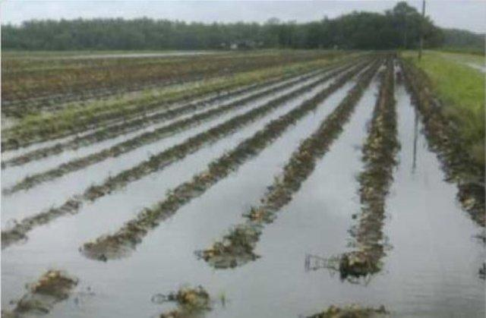
Затопы полей

Slide 19
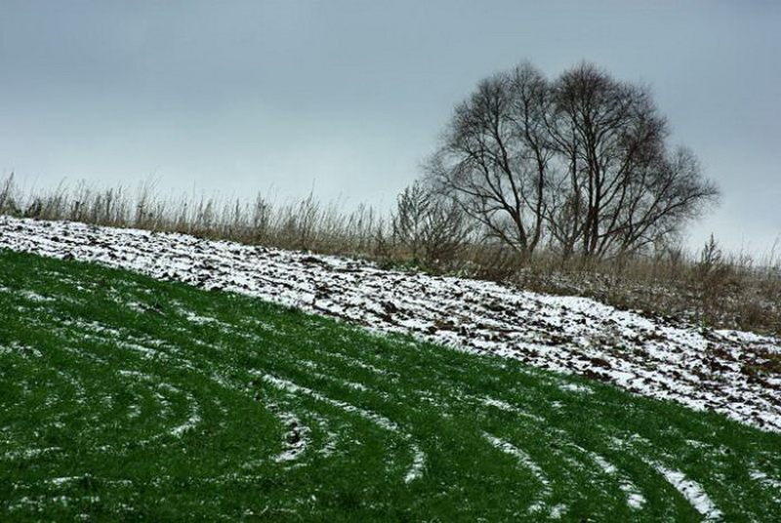
Отсутствие снежного покрытия на озимой пшенице

Slide 20
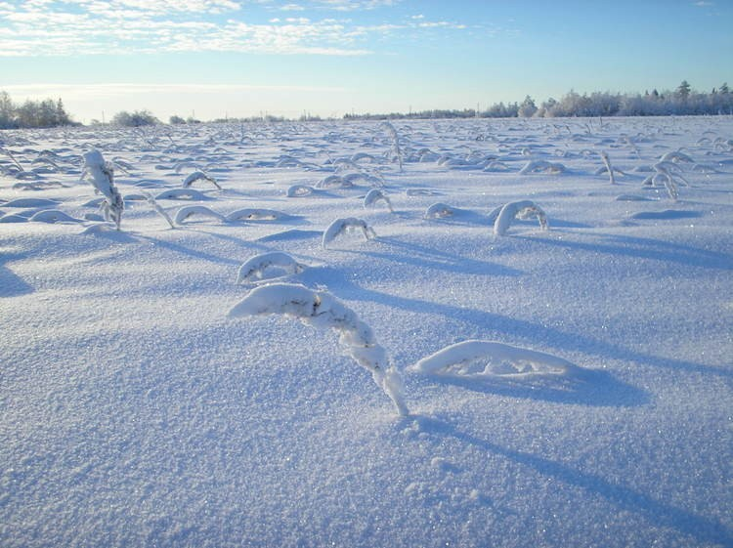
Снегозадержание
популярный агротехнический приём, направленный на задержание и накопление снега на пашне. Данный приём предназначен для охраны почвы и зимующих растений от промерзания, а также для увеличения запасов почвенной влаги.

Slide 21
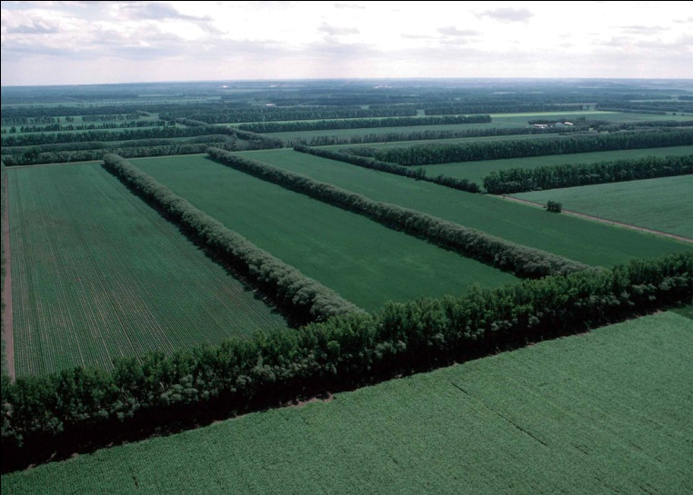
Лесополосы
Лесополосы зимой работают как снегозахватчики , запасая территорию полей снегом и влагой .Летом дают частичную тень полям и защищают от засушливых ветров.

Slide 22
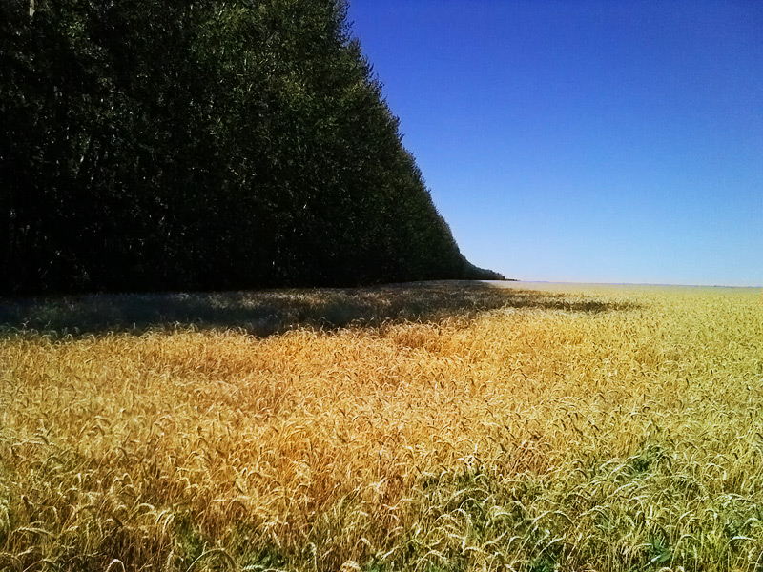

Slide 23
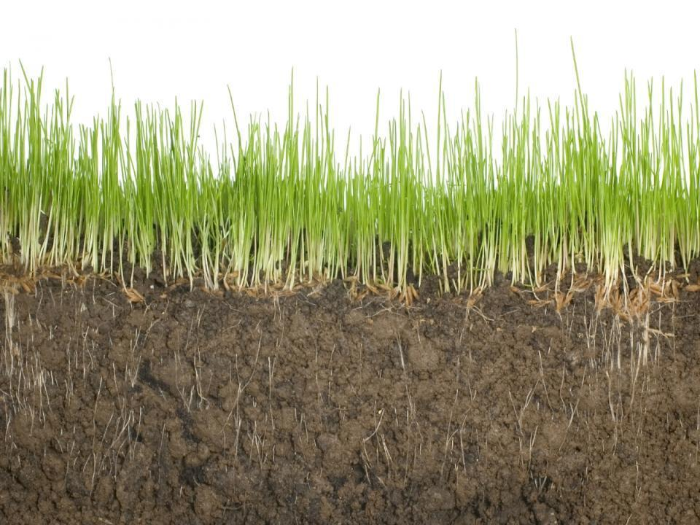
Климат участвует в формировании почв.
Почвы нижегородской области по механическому составу в районе преобладают серые лесные тяжелосуглинистые почвы.
Они содержат 3-4,5 % перегноя и занимают промежуточное положение между черноземами и подзолистыми почвами. Мощность гумусового слоя таких почв достигает 40-45 см.
С применением минеральных удобрений возможно возделывать здесь сельскохозяйственные культуры.

Slide 24
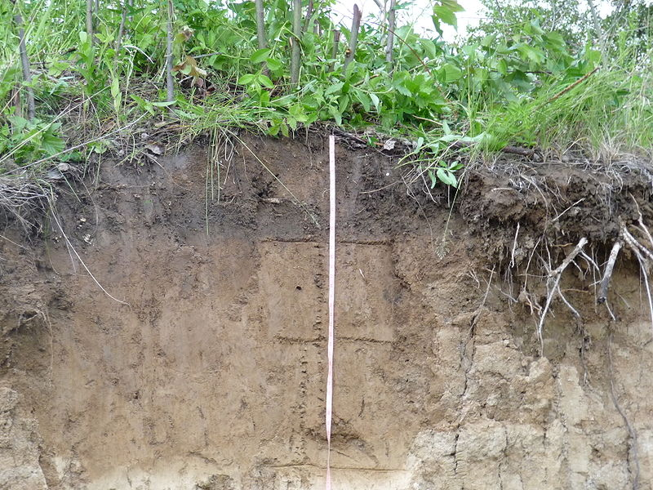
серые лесные тяжелосуглинистые почвы

Slide 25
Урожайность
Поздняя весна – запоздалая посевная
Количество внесённых удобрений и гербициды
Малое количество влаги в почве
Заморозки
Малоснежная зима
Засушливое лето

Slide 26
Повышение плодородия почв за счет внесения удобрений
Применение минеральных удобрений — важнейшее средство повышения урожайности сельскохозяйственных культур.
Основной способ внесения минеральных удобрений, как и органических,— разбрасывание по поверхности поля и заделка в почву до посева.

Slide 27
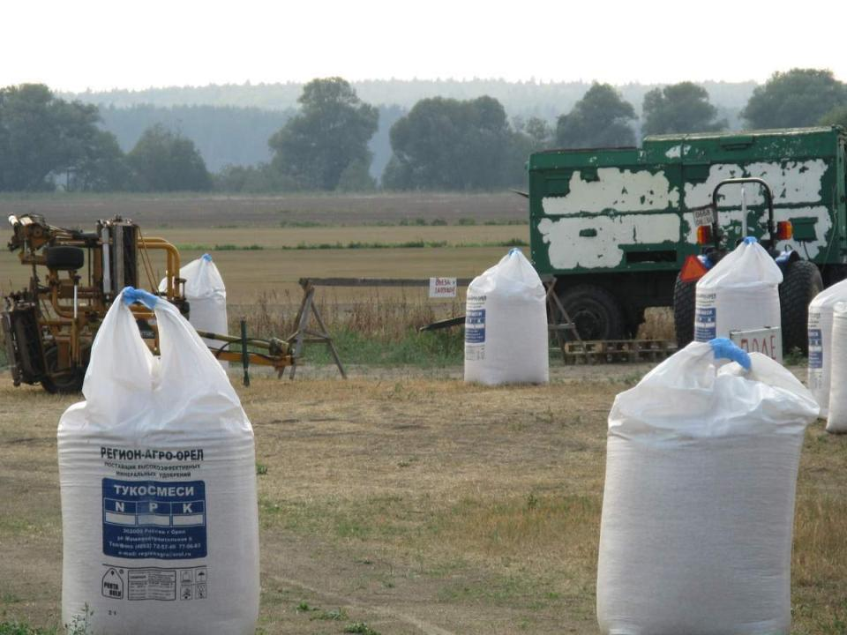

Slide 28
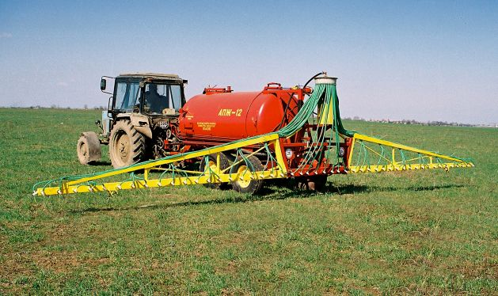
Процесс внесения удобрений
2014
2015
Расходы
Расходы
Минеральные удобрения - 10 млн. руб.
Ядохимикаты –
2 млн.руб.
Минеральные удобрения – 9,5 млн. руб.
Ядохимикаты –
3 млн.руб.

Slide 29
Вывод: 1)Агроклиматические ресурсы имеют большое влияние на типы и формы ведения сельского хозяйства. 2)Агроклиматические ресурсы на большей территории России благоприятные для ведения сельского хозяйства. 3) Поэтому они позволяют вести с\х деятельность на большей части территории страны , обеспечивая продуктами питания население России, позволяют решить продовольственную проблему в стране, а так же вести экспорт с\х продукции, при условии капиталовложений.

